Slide 1
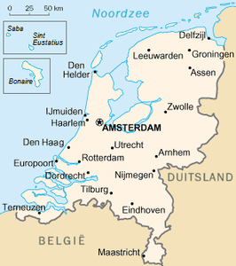
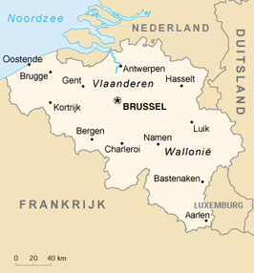
Dit of dat?
Nederland
of
België

Slide 2
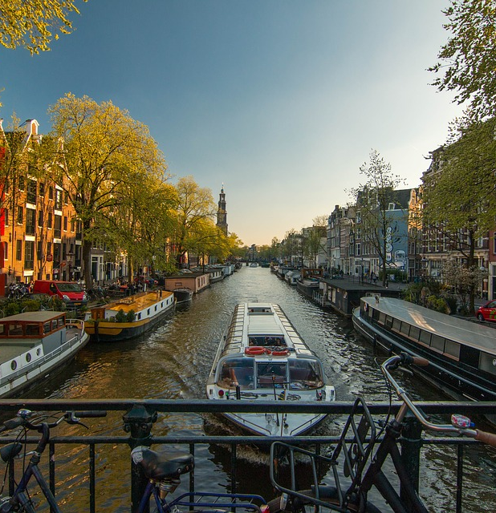
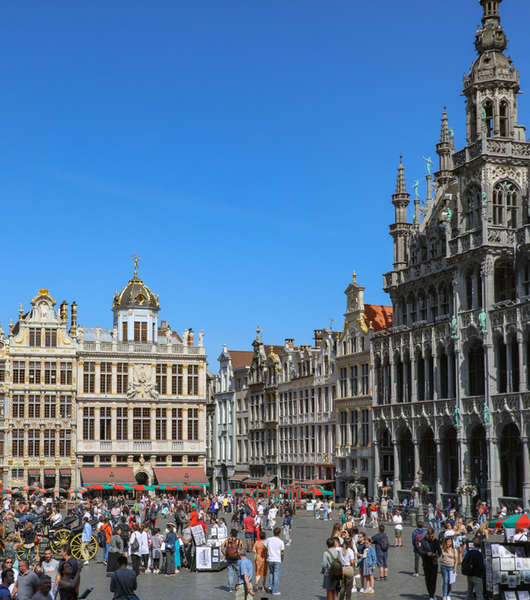
Dit of dat?
Amsterdam
of
Brussel

Slide 3
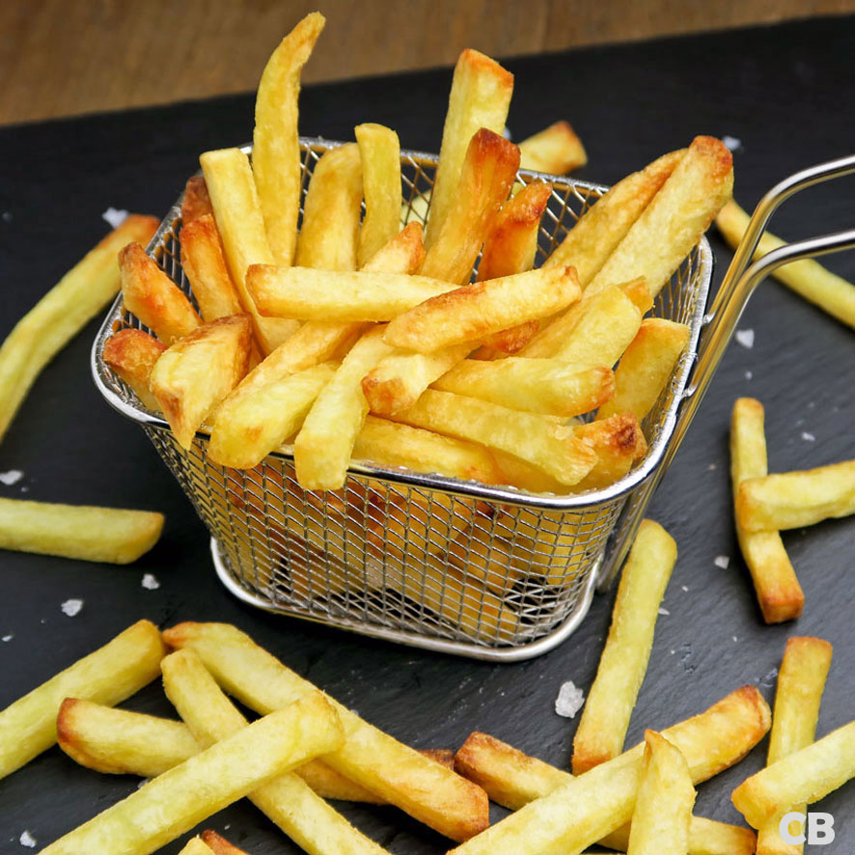
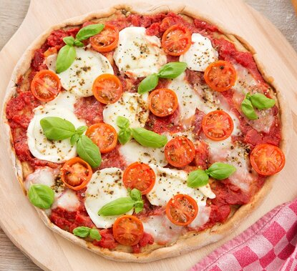
Dit of dat?
friet
of
pizza

Slide 4
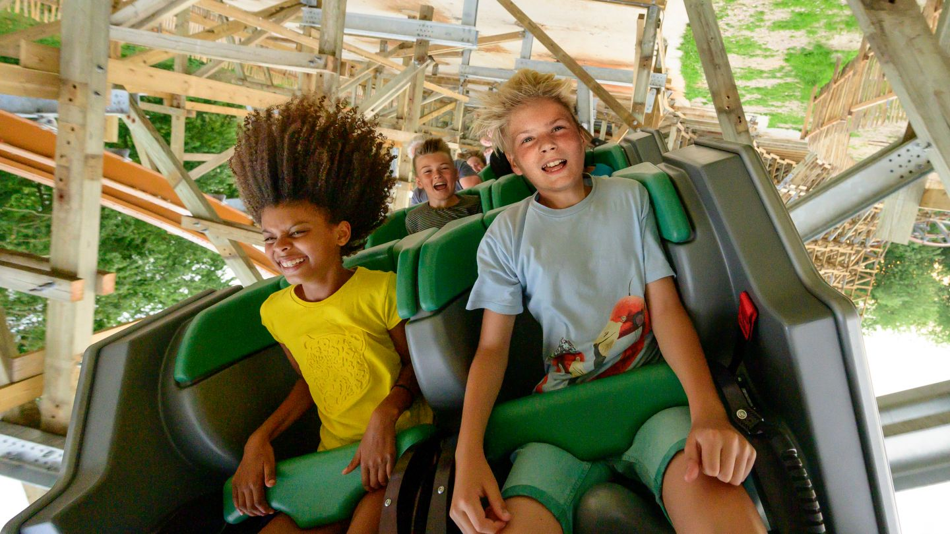
Dit of dat?
winkelen
of
naar een pretpark

Slide 5
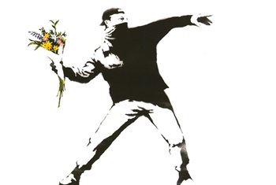
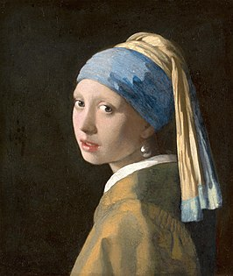
Dit of dat?
moderne kunst
of
klassieke kunst

Slide 6
Dit of dat?
of

